Slide 1

Matplotlib 2

Slide 2
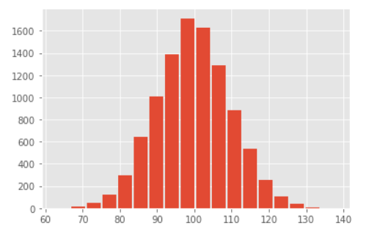
히스토그램
특징
세로축 : 횟수(값의 출현빈도)
가로축 : 계급(값의 상한 값~하한 값의 폭)
데이터의 분포 형상을 시각적으로 인식하기 위해 이용
통계학적으로 중요한 의미

Slide 3
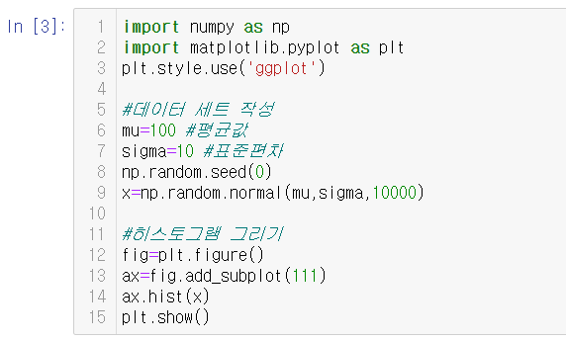
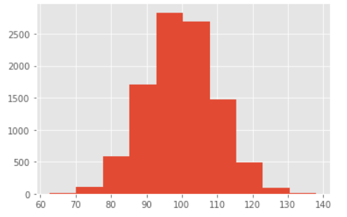
히스토그램
Axes.hist()메소드를 사용해서 작성

Slide 4
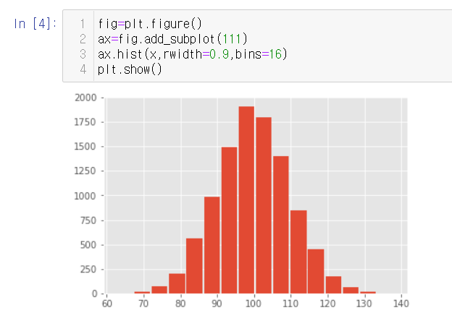
히스토그램
막대의 폭과 수를 변경하는 경우
Hist()메소드는 데이터 외에 히스토그램 그림에 관한 인수를 부여
rwidth = 막대의 폭, bins = 막대의 개수 설정

Slide 5
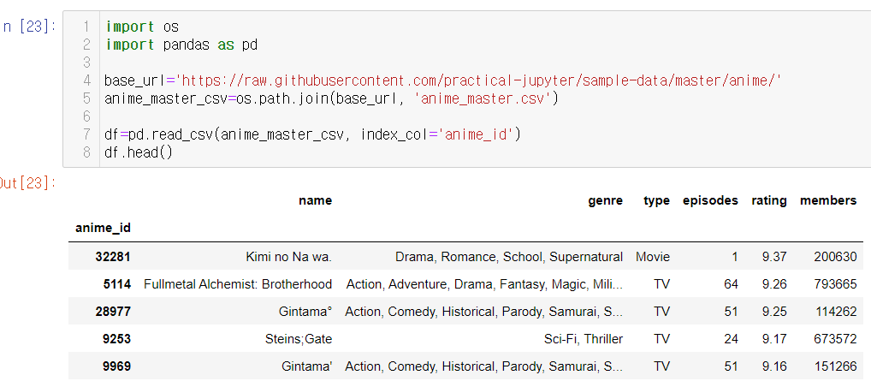
히스토그램
히스토그램 활용
데이터 anime_master.csv 이용

Slide 6
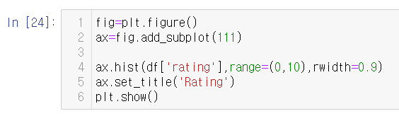
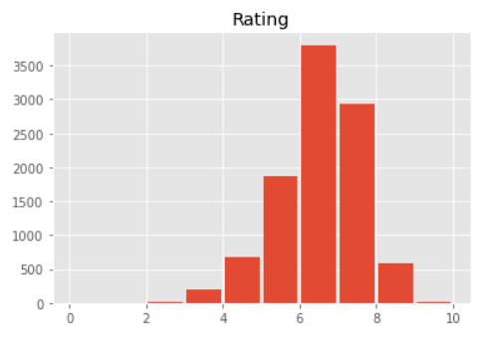
히스토그램
평점 시각화
평점 분포에 대해 Matplotlib으로 시각화
Pandas의 Series을 hist()메소드의 인수에 넘겨서 출력
평점이 0~10이므로 값의 범위를 range로 지정

Slide 7
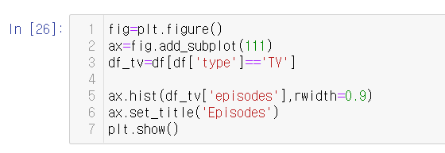
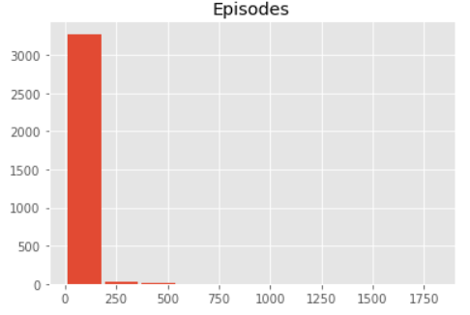
히스토그램
에피소드 수를 이용한 히스토그램 시각화
에피소트 수는 TV에 한정해서 시각화되어 불균형을 이룸

Slide 8
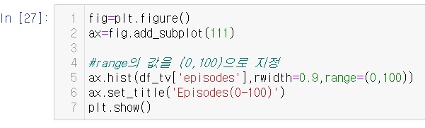
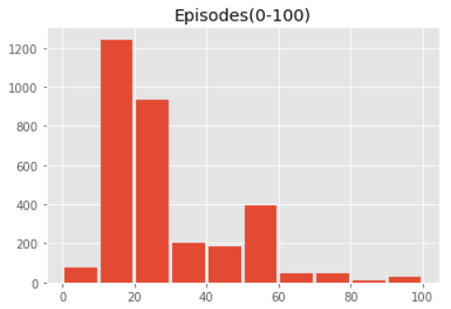
히스토그램
X축의 히스토그램 범위 지정을 통해 좀 더 상세하게 확인가능
TV내의 애니메이션 텔레비전 방영 구조상 분량에 따라 구분가능

Slide 9
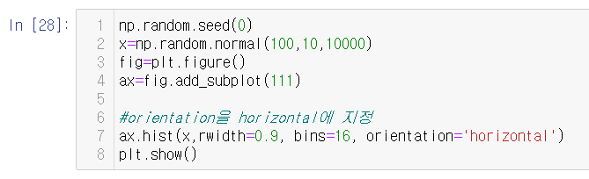
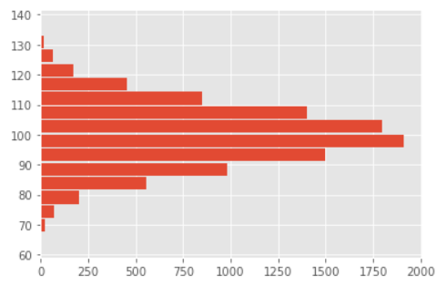
히스토그램
다양한 히스토그램
수평 히스토그램
인수 orientation에 horizontal(초기는 vertical)을 지정

Slide 10
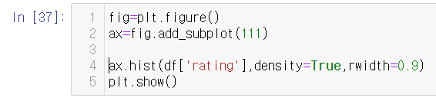
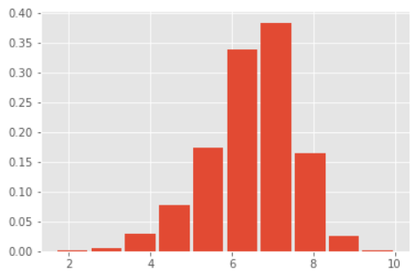
히스토그램
상대도수 히스토그램
데이터수가 다른 그룹의 히스토그램을 비교하는 경우
인수 density에 True를 지정
상대도수 히스토그램에서는 상대도수의 합계가 1

Slide 11
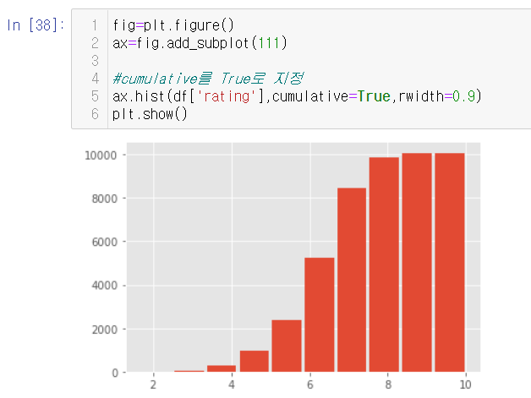
히스토그램
누적 히스토그램(누적도수 그림)
누적도수 확인, cumulative에 True값을 지정

Slide 12
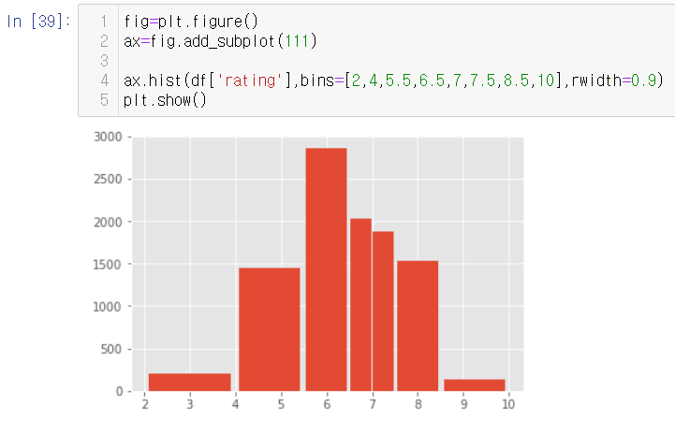
히스토그램
게급폭 지정
Bins옵션에 리스트형 수열을 부여하는 것에 따라 계급폭 지정

Slide 13
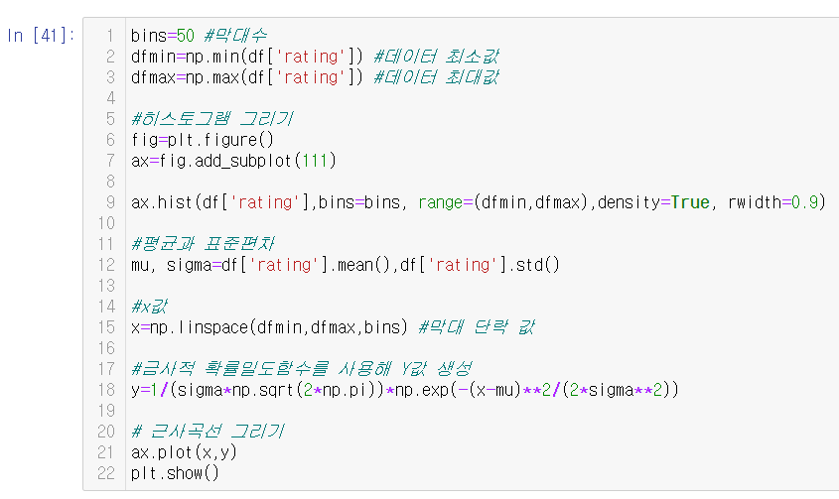
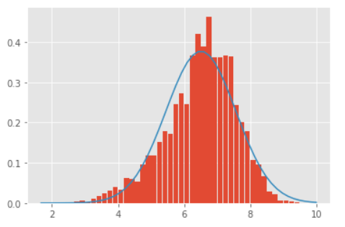
히스토그램
근사곡선 추가
히스토그램을 그린 후에 꺽은선 그래프로 추가. 정규분포를 이용하여 근사

Slide 14
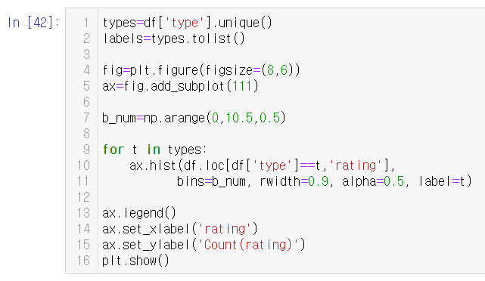
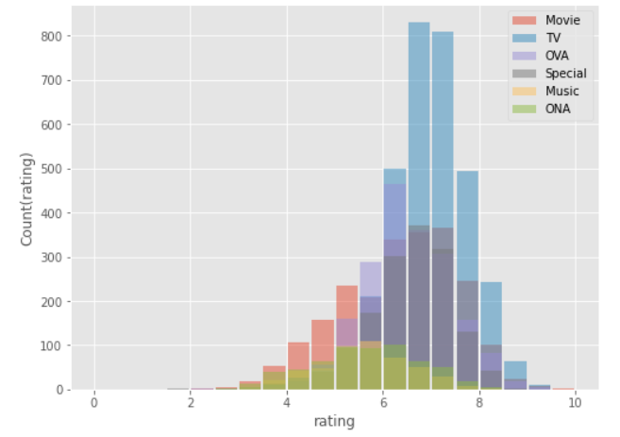
히스토그램
여러 그룹을 겹쳐서 그리기
같은 서브 플롯에 히스토그램을 반복해서 그리면 여러 그룹의 히스토그램을 겹쳐서 그리는 것이 가능
평균:0~10의 범위로 range()함수를 사용해서 b_num에 0.5씩 0부터 10사이의 수치를 저장
불투명도 : alpha. 0~1사이의 실수로 지정(0이 완전투명)

Slide 15
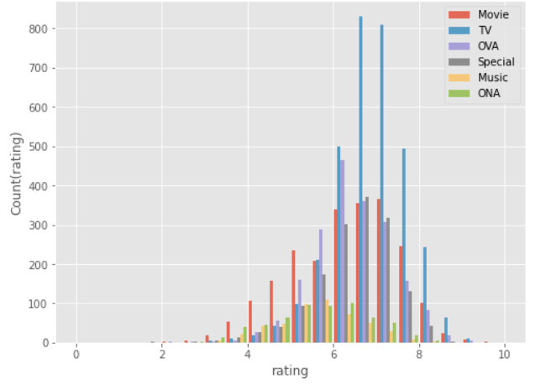
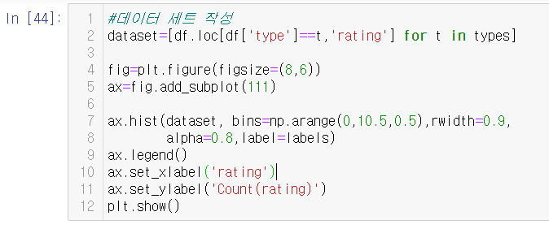
히스토그램
여러 그룹을 나열하여 그리기
여러 그룹의 히스토그램을 겹쳐 그려서 시인성이 떨어지는 경우 사용
중첩 리스트를 작성한 후 표현

Slide 16
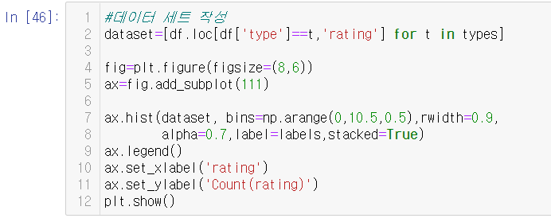
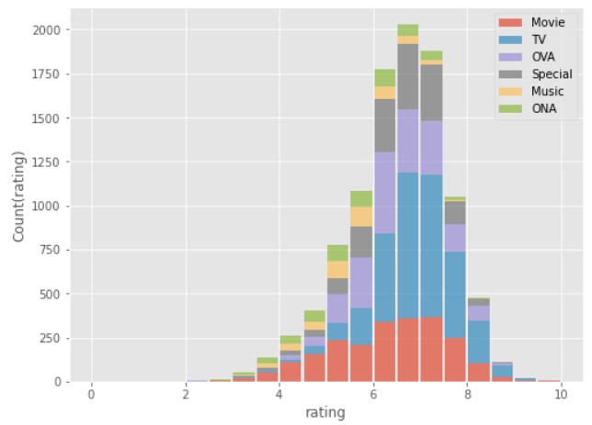
히스토그램
여러 그룹을 누적해서 그리기
여러 그룹의 히스토그램을 그려서 전체의 분포와 그 내역을 확인
데이터 세트를 작성한 후 인수 stacked=True를 지정

Slide 17
상자수염 그래프
벗어난 값
Q₃+1.5*IQR
정의
데이터의 불균형을 알기 쉽게 표현하는 그래프
요소
Q₃
제 3사분위점
요소 | 설명
제3사분위점 | 모든 데이터의 하위부터 ¾로 나눈 값(=Q₃),상자의 상부 끝
중앙값 | 모든 데이터의 하위부터 ½로 나눈 값(=제2사분위점)
제1사분위점 | 모든 데이터의 하위부터 ¼로 나눈 값(=Q₁),상자의 하부 끝
수염 상부 끝 | Q₃+1.5*IQR
수염 하부 끝 | Q₁-1.5*IQR
IQR | 사분위 범위(Q₃Q₁)
벗어난 값 | 수염의 하부 끝~상부 끝의 범위 외에 있는 데이터
IQR=Q₃-Q₁
중앙값
Q₁
제 1사분위점
Q₃ -1.5*IQR

Slide 18
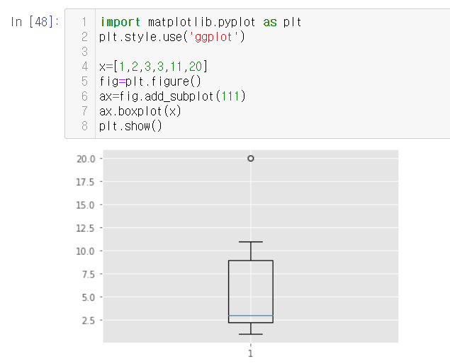
상자수염 그래프
상자수염 그래프
Axes.boxplot()메소드를 사용
메소드에 넘기는 데이터로 리스트형-오브젝트를 이용
1차원 데이터를 부여하면 상자수염 그래프 하나 출력

Slide 19
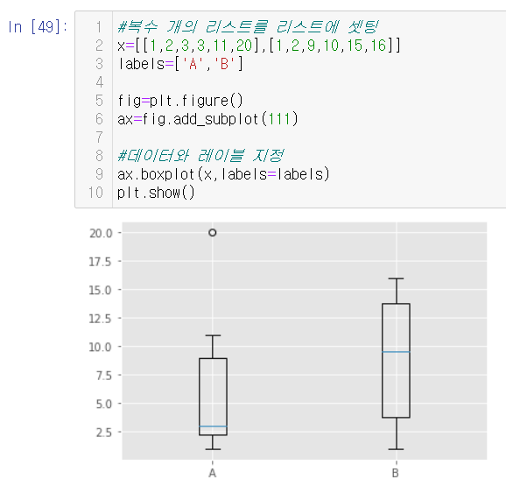
상자수염 그래프
여러 개의 상자수염 그래프 작성
복수의 리스트를 부여

Slide 20
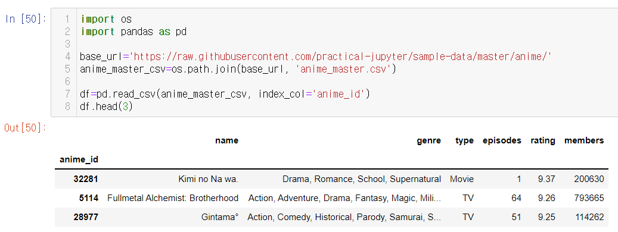
상자수염 그래프
상자수염 그래프 활용
데이터 anime_master.csv 파일 이용

Slide 21
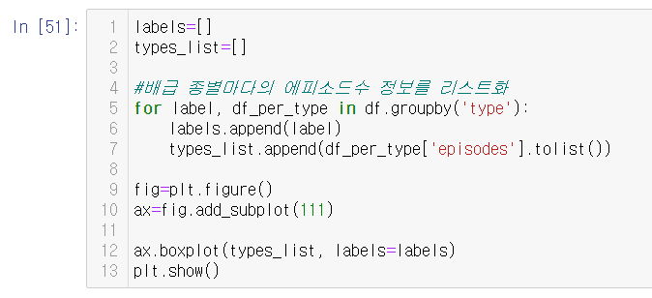
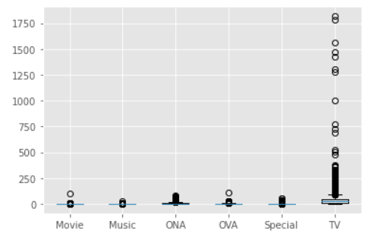
상자수염 그래프
배급종별마다 에피소드 수의 상자수염 그래프 그리기(6개)

Slide 22
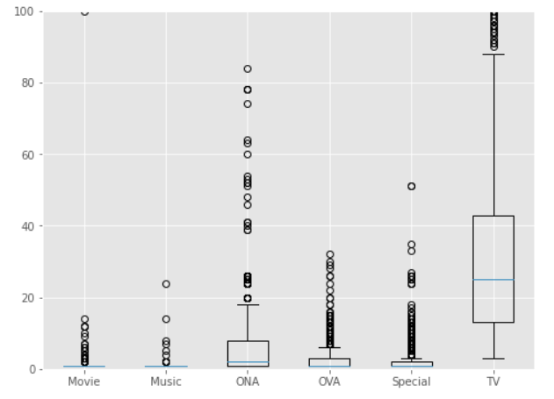
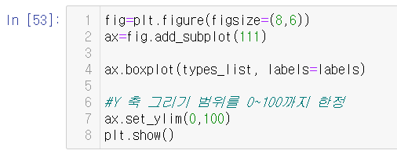
상자수염 그래프
상자수염 그래프 그리기 범위를 지정하여 상세 내용 확인 가능
Set_ylim() 메소드 값 지정

Slide 23
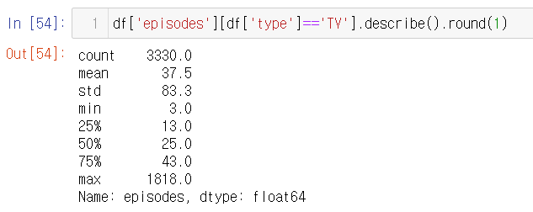
상자수염 그래프
사분위점의 구체적인 값을 알고 싶은 경우
Pandas의 DataFrame클래스 describe()메소드를 사용

Slide 24
상자수염 그래프
상자수염 그래프의 서식 일괄 설정
각 요소의 서식을 사전 형식으로 부여하여 일괄 설정
요소에 따라 설정가능한 항목이 다름
상자부분은 patches.Pathpatch 클래스의 인스턴스로 적용
그 이외에는 lines.Line2D 클래스의 인스턴스로 적용
항목 | 설명
color | 색
facecolor | 채움색
linestyle | 선 종류
linewidth | 선 굵기
maker | 마카
makerfacecolor | 마카 채움색
makeredgecolor | 마카 테두리선 색
makersize | 마카 크기

Slide 25
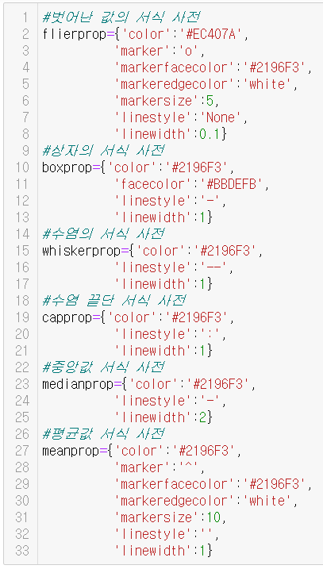
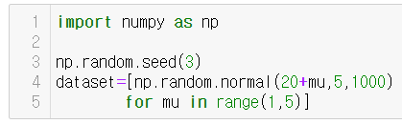
상자수염 그래프
서식 일괄처리 순서
데이터 세트 작성
서식 사전 만들기 : 벗어난 값, 상자, 수염, 수염끝단, 중앙값, 평균값

Slide 26
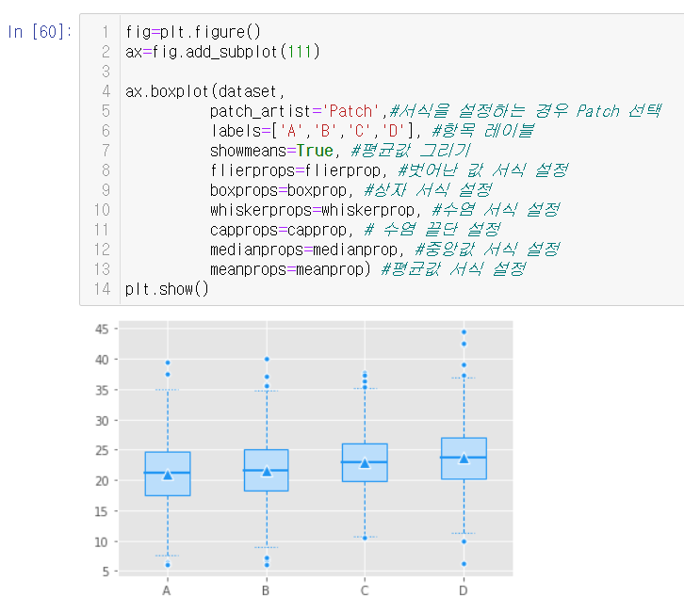
상자수염 그래프
그리기

Slide 27
상자수염 그래프
상자마다 서식 설정
서식을 개별로 설정
접두사 set_을 붙여서 설정
설정 순서
그림 그리기
상자 요소 수와 같은 요소수의 색 세트(컬러 세트)(color1과 color2)
위쪽과 아래쪽이 나눠져 있는 요소의 서식 설정용에 수열 리스트 n작성
상자와 벗어난 값, 중앙값(요소가 상하로 나눠져 있지 않은 것 또는 상하 같은 색을 부여한 것)의 서식 설정
수염과 수염의 끝단(요소가 상하로 나눠져 있는 것, 상하 다른 색을 설정할 수 이는 것)의 서식 설정
평균값의 서식 설정

Slide 28
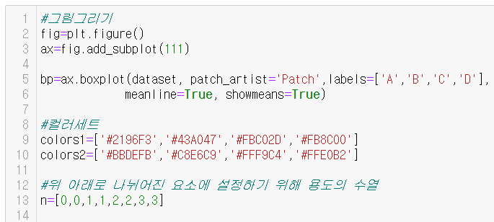
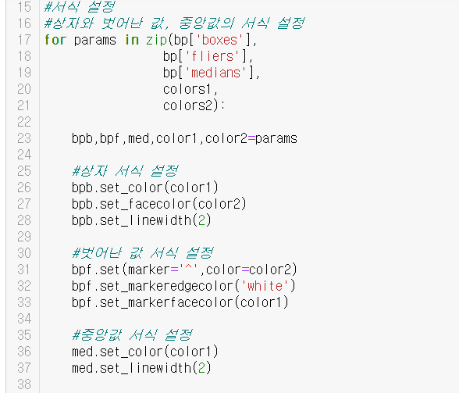
상자수염 그래프

Slide 29
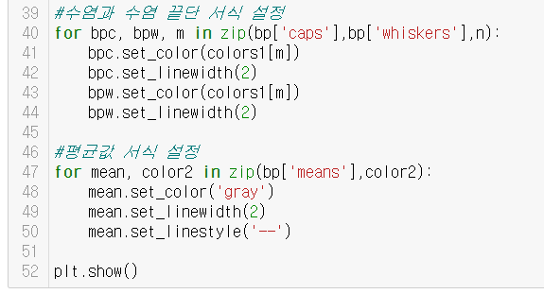
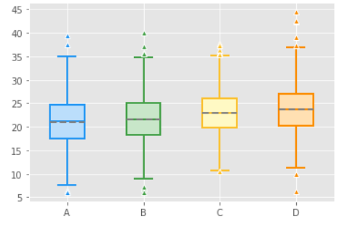
상자수염 그래프

Slide 30
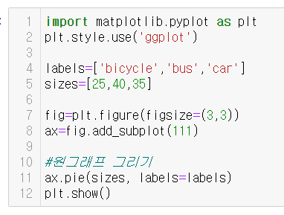
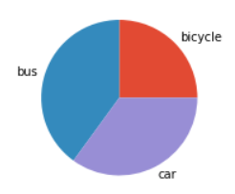
원그래프
정의
전체에 대한 각 요소의 비율을 추출, 추출한 비율에 따라 원형을 부채꼴로 분할
각 요소의 비율을 비교할 때 이용
원그래프 그리기
Matplotlib에서 Axes.pie()메소드 사용

Slide 31
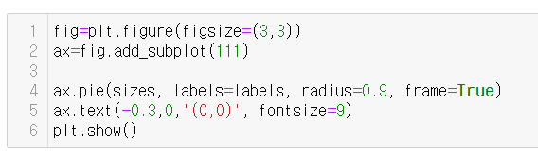
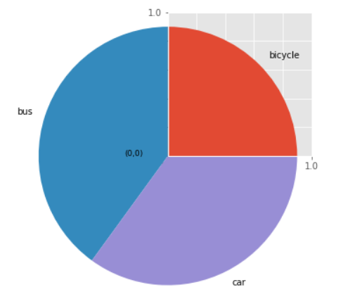
원그래프
초기설정
도수법으로 0도의 위치(시계 3시의 위치)에서 반시계방향으로 요소를 그림
중심좌표는 (0,0), 반경은 1
인수 radius=0.9, 인수 frame=True를 설정하여 축 설정

Slide 32
원그래프
원 그래프 서식 설정
항목 | 설명 | 항목 | 설정
explode | 각 요소를 분리하여 표시하는 경우 설정. 리스트/튜플 예) [(0,0,0.5,0)] | startangel | 시작 각도를 설정. 단위는 도수법으로 수치형
labels | 레이블 표시. 리스트/튜플 | radius | 반경을 설정. 수치열 지정(초기설정;1)
colors | 각 요소의 색을 설정. 리스트/튜플 | counterclock | 표시 순서를 설정. 논리값. 참:반시계방향(기본)
autopct | 수치 레이블 서식 설정. 문자열 | wedgeprops | 각 요소의 서식을 설정. 서식을 등록한 사전 지정
pctdistance | 수치 레이블 위치 지정. 수치열 각 요소의 중심부터의 거리, explode를 설정 시 이 거리도 가산 | textprops | 텍스트의 서식을 설정, 서식을 등록한 사전 지정
shadow | 배경의 표시/비표시 설정. 논리값 | center | 원그래프의 중심좌표를 설정. 튜플
labeldistance | 레이블 위치 설정. 수치열 각 요소의 중심부터의 거리, explode를 설정 시 이 거리도 가산 | frame | 축, 테두리 선의 유무 설정. 논리값

Slide 33
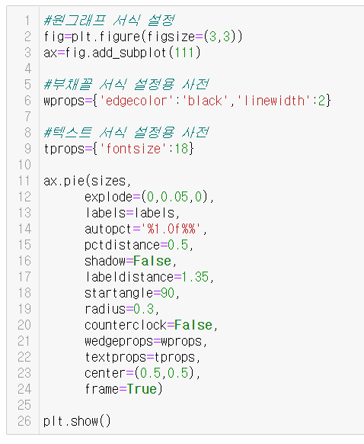
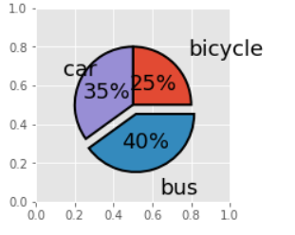
원그래프
원그래프의 서식 설정

Slide 34
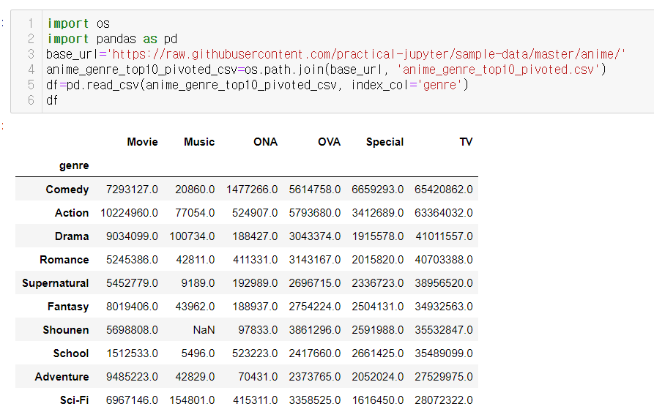
원그래프
원그래프 활용

Slide 35
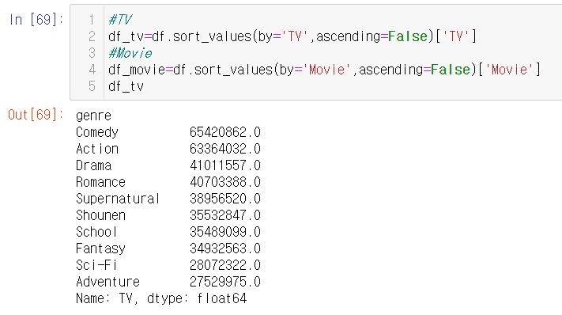
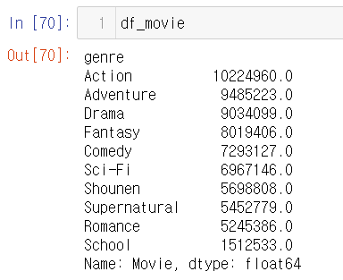
원그래프
데이터의 비율을 비교
Movie와 TV의 총 멤버수 내역을 원그래프로 나타내어 장르의 내열비율 비교
내림차순으로 정렬한 Series : sort_values()의 인수ascending=False

Slide 36
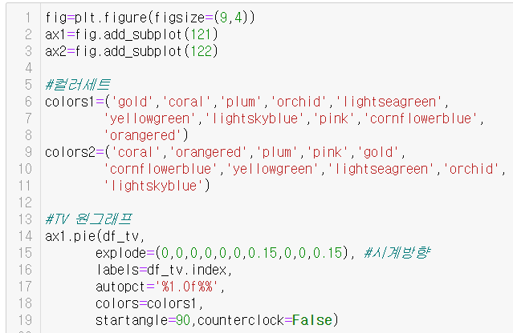


원그래프
Tv와 Movie의 장르내역 비교를 위한 원그래프

